Slide 1

Layout
O que é um Layout?
Exemplos de Layouts

Slide 2
Layout
É um esboço ou rascunho que mostra a estrutura física de uma página de jornal, revista ou página de website.
Ele engloba elementos como: textos, gráficos, imagens e formas que complete em determinado espaço.

Slide 3
Qual a tradução de Layout?
Layout em português significa: espaço, arranjo, esquema, design ou projeto.
Vamos ver alguns exemplos.

Slide 4
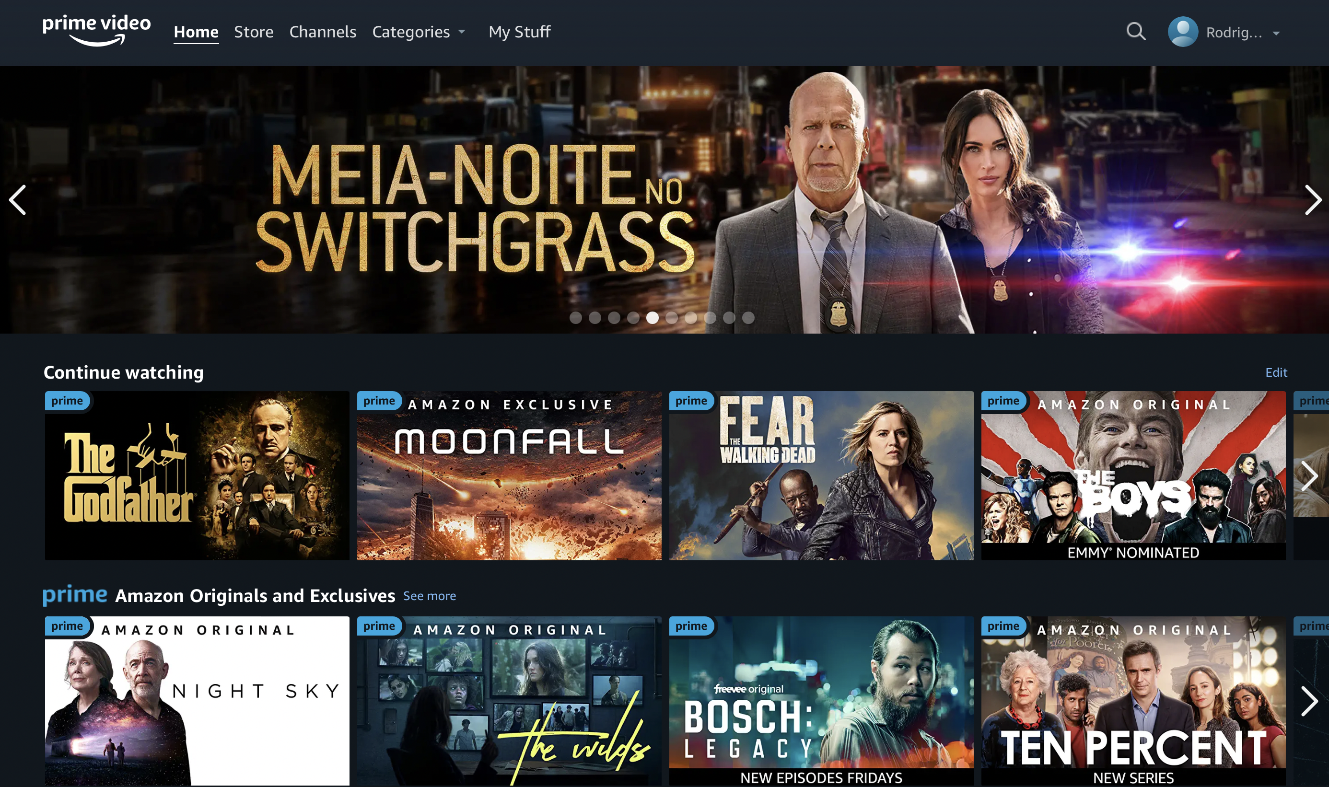

Slide 5
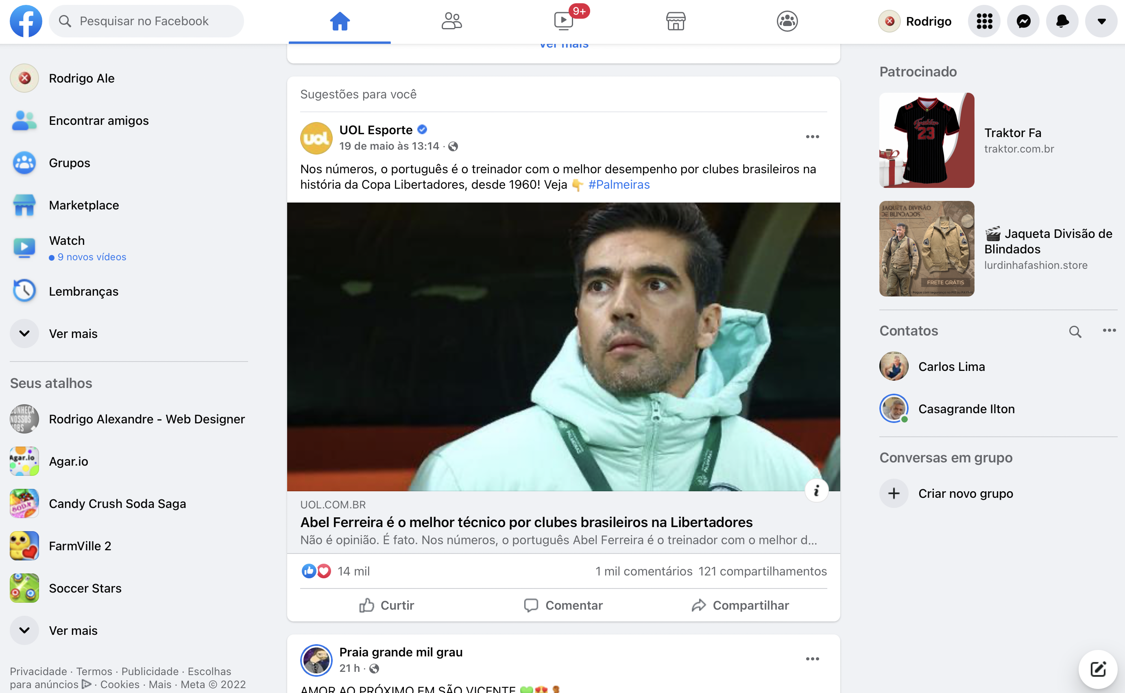

Slide 6
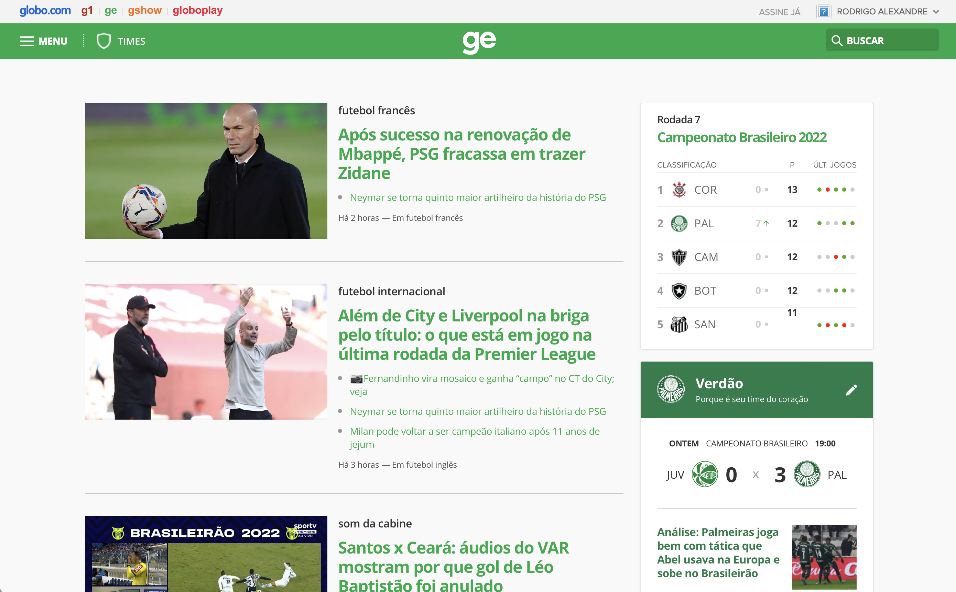

Slide 7
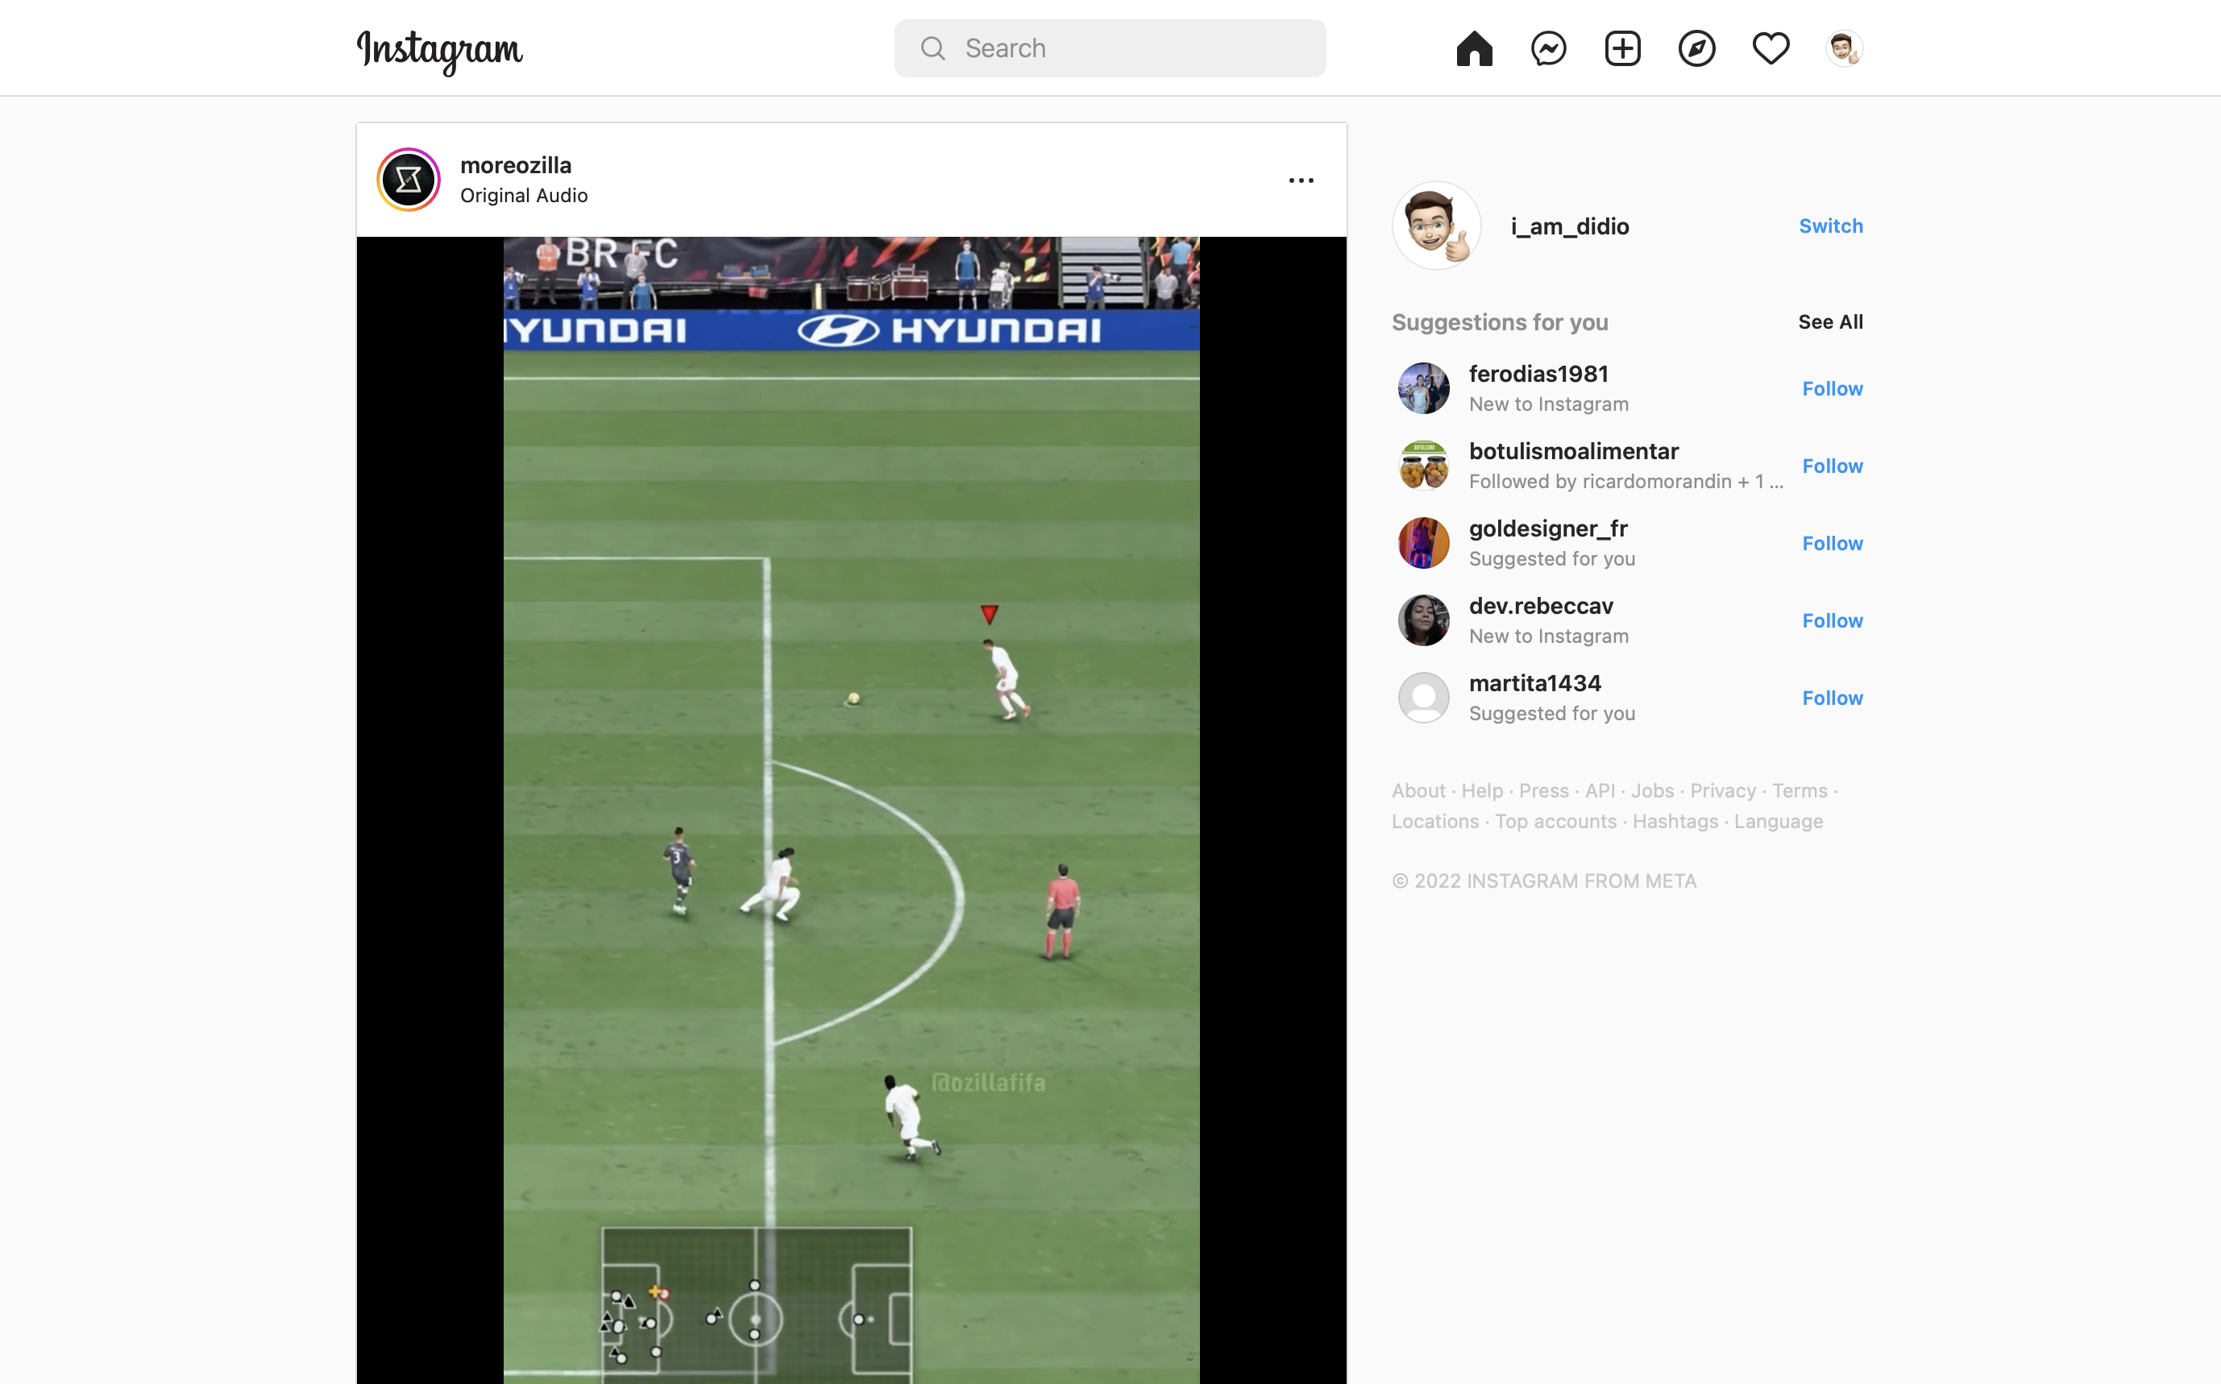

Slide 8
OBRIGADO
Até a próxima aula

